Slide 1
试题报告
孙美婷
2019.08.02

Slide 2
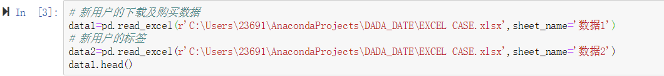
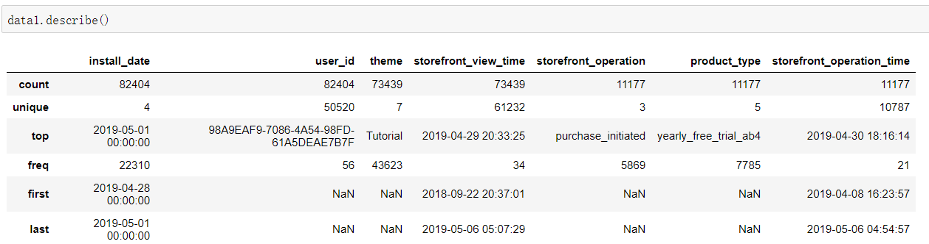
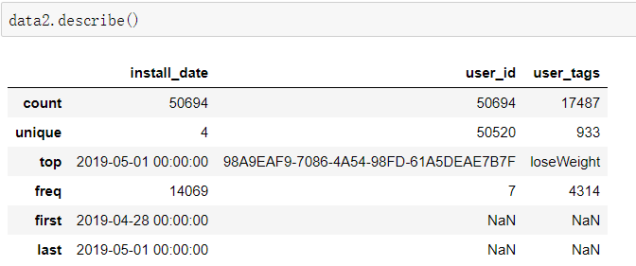
数据信息
数据导入
数据信息
1、数据导入
2、数据信息

Slide 3
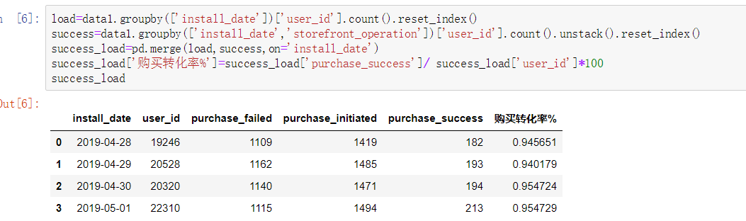
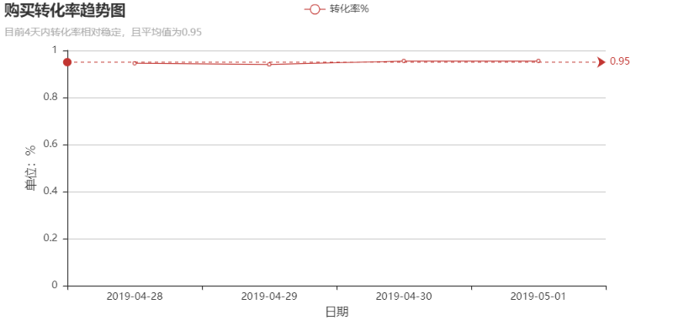
第一部分 面试测试题
计算过程
购买转化率趋势图
1、整体的购买转化率
2、渠道的购买转化率
3、用户第二多的标签及该标签用户的购买转化率
从购买转化率趋势图中可以看出：每日的购买转化率相对稳定，且转化率平均值为0.95。

Slide 4
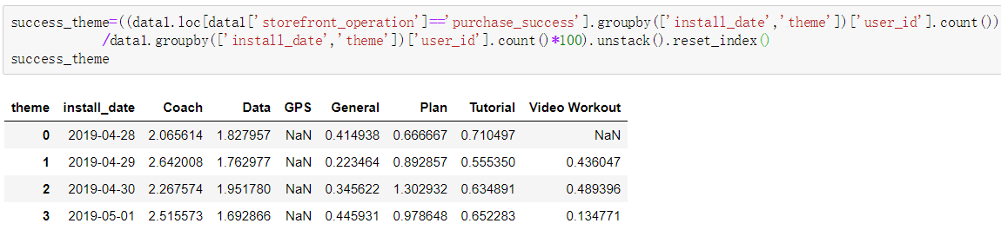
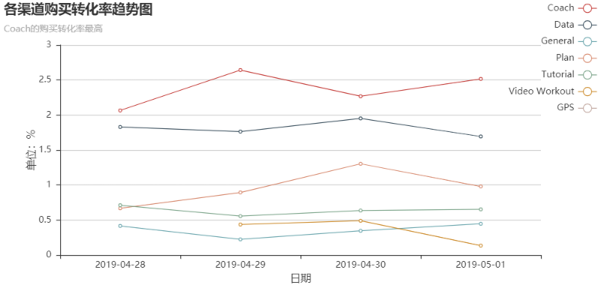
第一部分 面试测试题
计算过程
各渠道购买转化率趋势图
1、整体的购买转化率
2、渠道的购买转化率
3、用户第二多的标签及该标签用户的购买转化率
从图中可以看出：渠道Coach的转化率最高，其次为Data，应加大在这两个渠道的宣传力度。

Slide 5
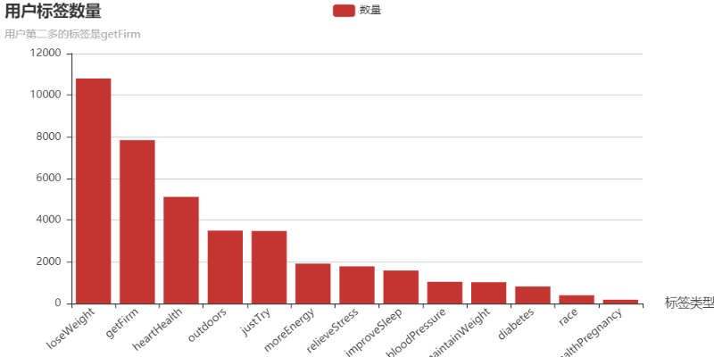
第一部分 面试测试题
计算过程
用户标签的数量
1、整体的购买转化率
2、渠道的购买转化率
3、用户第二多的标签及该标签用户的购买转化率
从图中可以看出：第二多的标签为getFirm

Slide 6
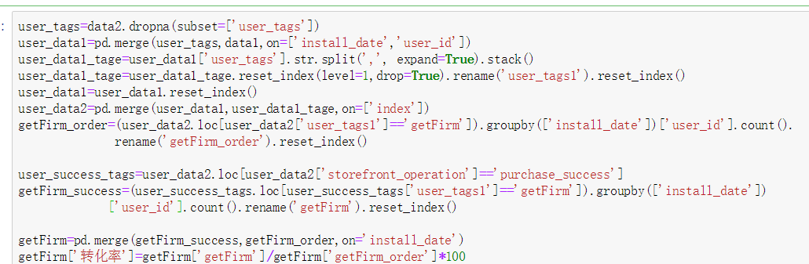
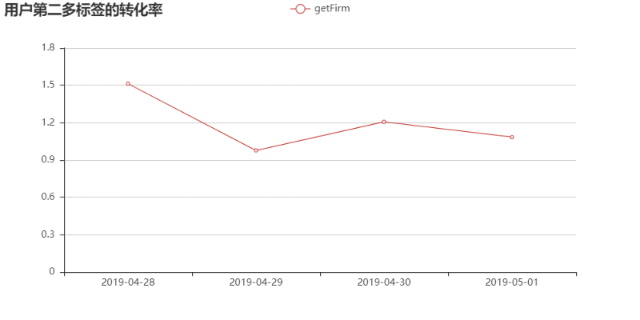
第一部分 面试测试题
计算过程
1、整体的购买转化率
2、渠道的购买转化率
3、用户第二多的标签及该标签用户的购买转化率
用户第二多标签的转化率

Slide 7
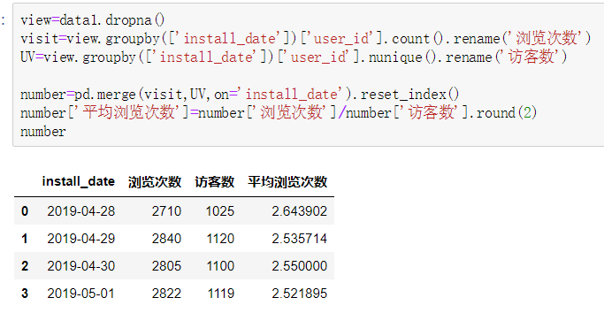
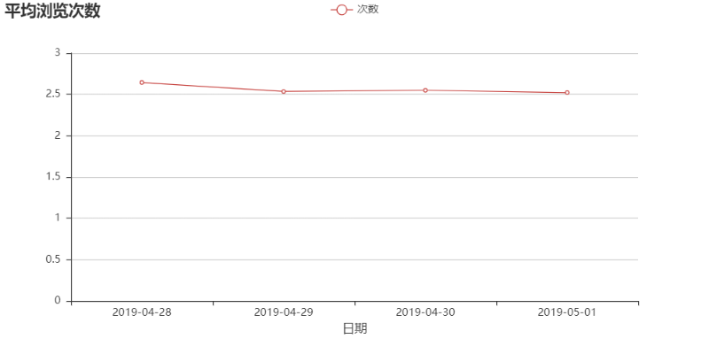
第二部分 开放性问题
计算过程
平均浏览次数
1、用户平均浏览次数
2、用户浏览时段分析
3、转化率漏斗分析
4、用户喜好度分析
5、不同标签下，购买商品种类及数量
从图中可以看出：每个用户的平均有2.5次的浏览量

Slide 8

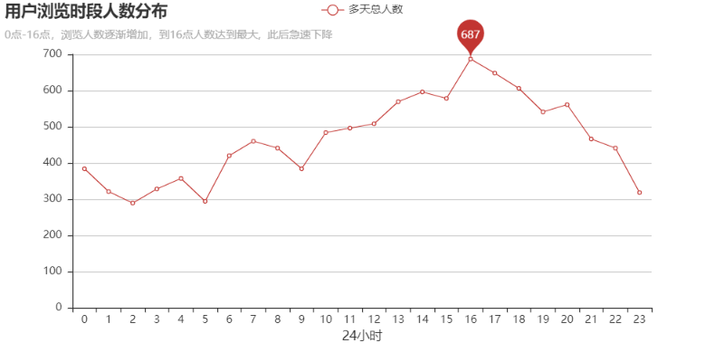
第二部分 开放性问题
计算过程
用户浏览时段人数分布
1、用户平均浏览次数
2、用户浏览时段分析
3、转化率漏斗分析
4、用户喜好度分析
5、不同标签下，购买商品种类及数量
从图中可以看出：0点到16点之间，浏览人数呈现逐渐上升的趋势，到16点时人数达到最大，此后急速下降。
说明用户习惯使用时段为15点-20点之间，应当在该时段进行拉新、优惠券发放等活动，提高流量和转化率

Slide 9
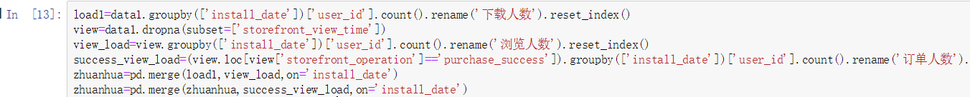
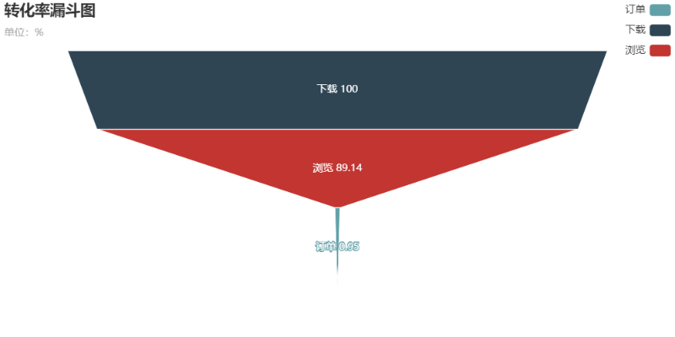
第二部分 开放性问题
计算公式
用户使用阶段分为三部分：下载→浏览→订单
1、用户平均浏览次数
2、用户浏览时段分析
3、转化率漏斗分析
4、用户喜好度分析
5、不同标签下，购买商品种类及数量
浏览转化率要明显高于订单转化率，需要进行个性化
的推荐提高用户的订单转化率。

Slide 10
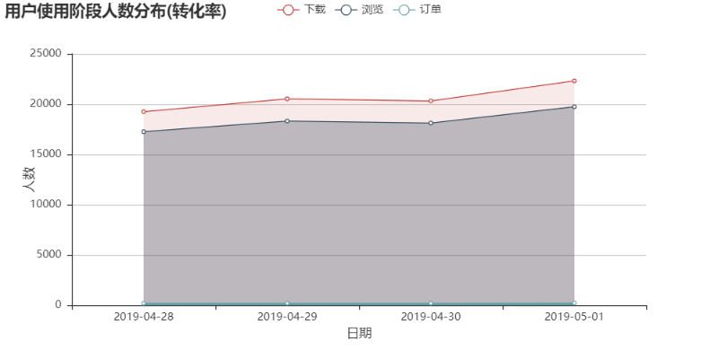
第二部分 开放性问题
1、用户平均浏览次数
2、用户浏览时段分析
3、转化率漏斗分析
4、用户喜好度分析
5、不同标签下，购买商品种类及数量
四天内，下载和浏览的用户数在缓慢的上升中，然后订单量却
没有明显的上升趋势。

Slide 11
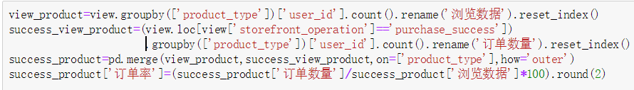
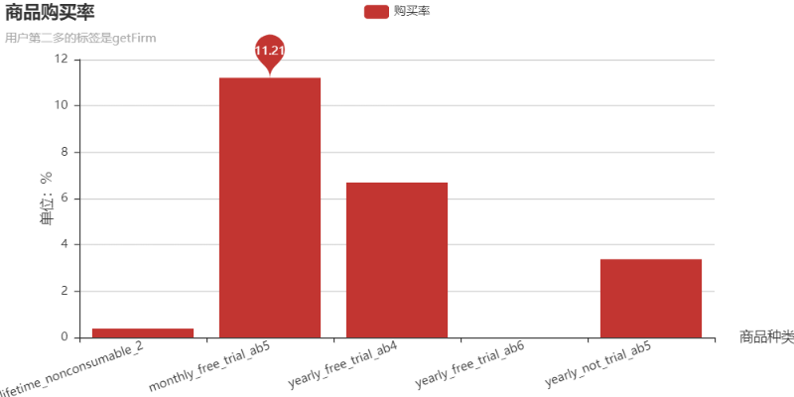
第二部分 开放性问题
计算公式
不同类商品的购买率
1、用户平均浏览次数
2、用户浏览时段分析
3、转化率漏斗分析
4、用户喜好度分析
5、不同标签下，购买商品种类及数量

Slide 12
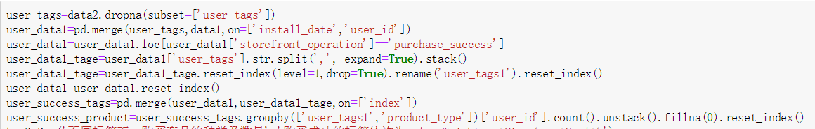
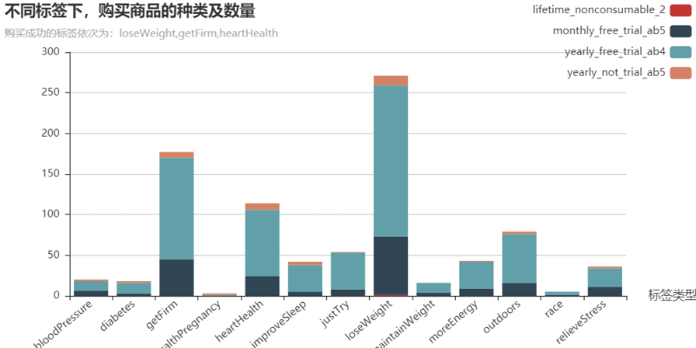
第二部分 开放性问题
计算公式
1、用户平均浏览次数
2、用户浏览时段分析
3、转化率漏斗分析
4、用户喜好度分析
5、不同标签下，购买商品种类及数量
1、购买成功数量最多的标签依次为：lossWeight、getFirm、heartHealth，应该加大对标有该标签客户的宣传力度。
2、商品yearly_free_trial_ab4是各标签购买最多的，应该加大对该商品的推荐力度

Slide 13
第三部分 相关建议
解决方案
购买转化率过低问题
1、根据用户标签进行精准化推荐。
2、在15点-20点进行优惠券的投放
3、加大对商品yearly_free_trial_ab4的宣传力度
调整渠道的资源投放额
1、加大渠道Coach和Data的宣传金额
2、购买成功数量最多的标签依次为：lossWeight、getFirm、heartHealth，应该加大对标有该标签客户的宣传力度
问题
1、购买转化率过低
2、调整渠道的资源投放额

